Slide 1
LE MAQUETTAGE
ANTONIN GUYOT
MATHIEU CHORIER
MEHDI LABOURDETTE
QUENTIN GEOFFROY
Notes:
Bonjour,
Nous allons vous présenter le principe du Maquettage.

Slide 2
SOMMAIRE
Introduction et définition
Classification des maquettes
Logiciels
Conclusion
Questions
Notes:
Cette présentation sera divisé en plusieurs parties,
Tout d’abord nous vous présenterons brièvement le principe du maquettage avec sa définition, par la suite nous vous listerons les différents grands type de maquettage puis viendra les outils avec lesquels vous pourrez réaliser cela.
Nous finirons cela sur une brève conclusion sur l’intérêt du maquettage et débattrons avec vous selon vos questions.

Slide 3
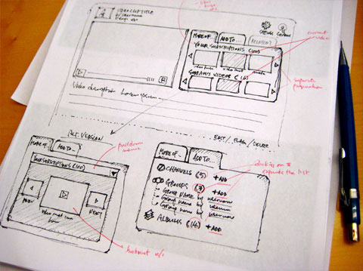
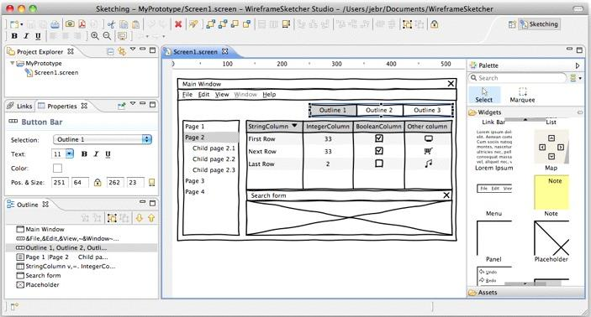
INTRODUCTION ET DÉFINITION
« Le maquettage ou prototypage consiste à simuler l’interface d’un produit, de façon complète ou partielle, afin d’obtenir des informations sur l’interaction des utilisateurs avec le futur produit. »
Notes:
En ergonomie, le maquettage/ prototypage consiste à simuler l’interface d’un produit, de façon complète ou partielle, afin d’obtenir des informations sur l’interaction des utilisateurs avec le futur produit
• Effectué suffisamment tôt, le prototypage permet de détecter les problèmes d’utilisabilité et de vérifier les besoins des utilisateurs avant le codage complet.
• Cela favorise l’optimisation du processus et des coûts de développement

Slide 4
CLASSIFICATION DES MAQUETTES
Il existe différents types de maquettes qui sont regroupés via 4 critères :
La pérennité
L'interactivité
Le support
Le degré de fidélité
Notes:
Il y a donc 4 critères dans lesquels on peut regrouper les types de maquettes.
La pérennité, dans laquelle le but sera de produire des maquettes qui serviront dans le temps, pour se donner un avis, confirmer une idée ou bien servir de base pour la réalisation futur de maquette “finale” après comparaison entre plusieurs idées.
L'interactivité, dans lequel on réalise des maquettes qui serviront à se donner un avis complet sur un fonction de l’application ou de manière plus globale
Les maquettes dites ‘support’, représentant simplement des fonctions de l’applications sur des supports différents.
Et enfin, Le degré de fidélité, ici, c’est l’utilisateur qui sera mis au centre de la maquette sur laquelle il pourra effectuer des tests.

Slide 5
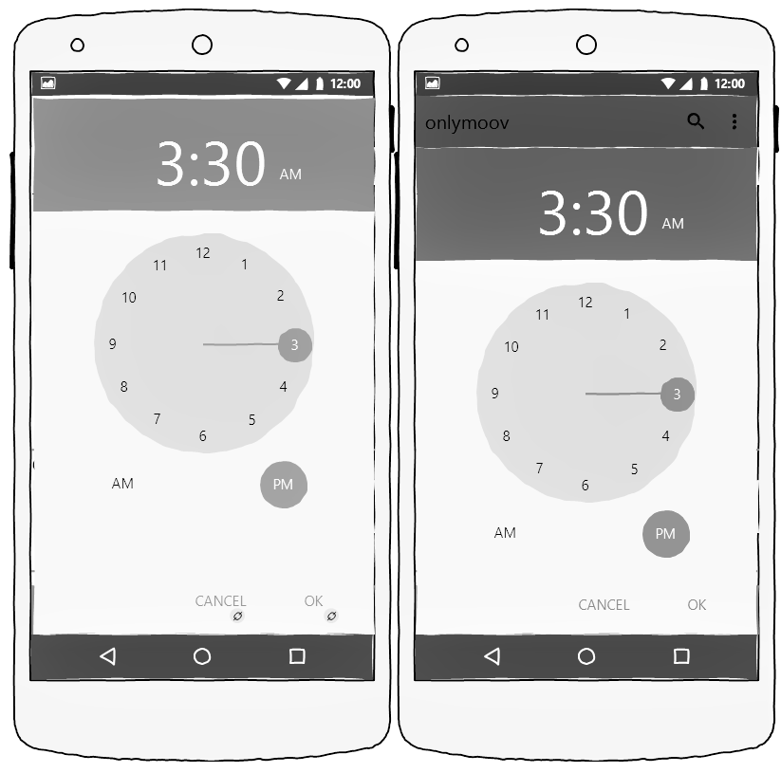
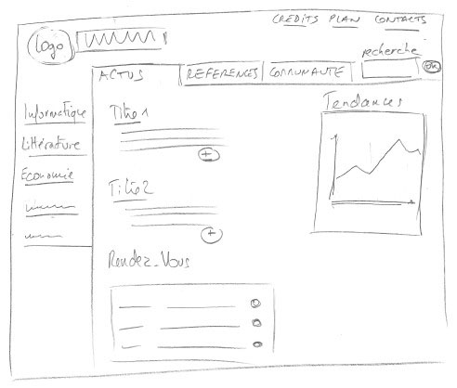
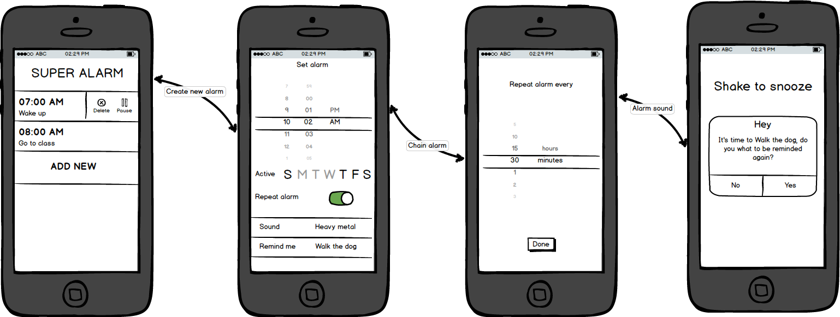
LES DIFFÉRENTS TYPES DE MAQUETTE “PÉRENNITÉ”
La maquette “Jetable”
La maquette “Itérative”
La maquette “incrémentale”,
Notes:
- Le maquettage « jetable » est utilisé pour tester certains aspects de l’application, sans but de récupération pour l’application finale.
- Le maquettage« itératif » développe plusieurs versions successives d’une interface qui serviront de base à l’application finale.
- Le maquettage« incrémental » consiste à développer et tester progressivement différentes parties de l’application, jusqu’à sa réalisation complète.

Slide 6
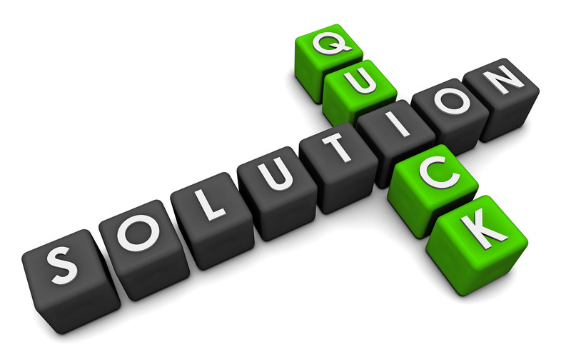
QUICK AND DIRTY
“WorkAround”
Notes:
Le Quick and dirty (=rapide et sale) est une méthode qu’on pourra classifié comme jetable, mais dont la réalisation ignore ou contourne les problèmes (workaround), d’une maquette. C’est une solution qui permet d’atteindre un résultat sans avoir à créer de maquettes complexes et en se contentant de créer par exemple des schémas basiques tout en ignorant certaines contraintes.

Slide 7
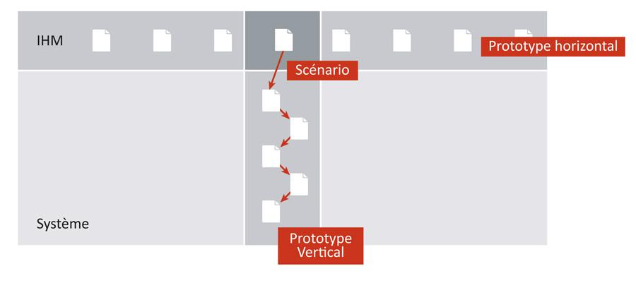
LES DIFFÉRENTS TYPES DE MAQUETTE “INTERACTIVITÉ”
La maquette “Statique”
La maquette “Interactive”
Notes:
• Le maquettage« statique » (ou horizontal) présente une vision globale de l’interface, mais sans permettre d’interaction directe avec l’utilisateur.
• Le maquettage« interactif » (ou vertical) couvre seulement certains aspects mais de façon complète et opérationnelle.

Slide 8
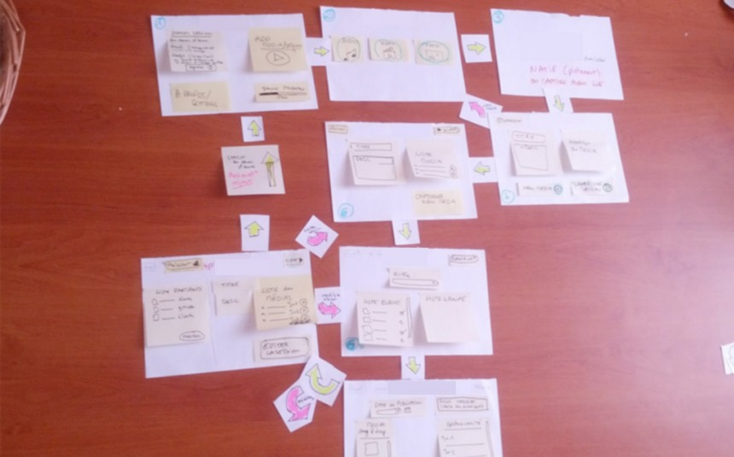
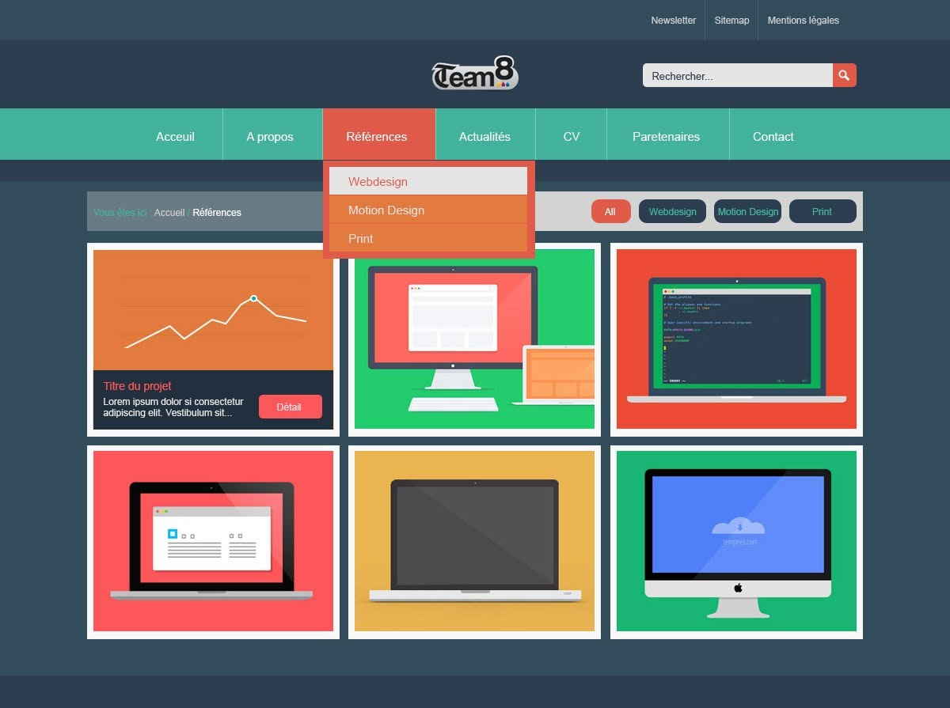
LES DIFFÉRENTS TYPES DE MAQUETTE “SUPPORT”
La maquette “Papier”
La maquette “Vidéo”
La maquette “Électronique”
Notes:
Maquettage papier : Présenté sur papier, les différents écrans sont esquissés présentant le positionnement des zones fonctionnelles principales.
Maquettage vidéo : très proche du maquettage papier dans sa fonctionnalité, ce maquettage est réalisé en filmant le fonctionnement de l’interface
Maquettage électronique : le maquettage est présenté sur écran, sous forme statique ou interactive.

Slide 9
LES DIFFÉRENTS TYPES DE MAQUETTE “DEGRÉ DE FIDÉLITÉ”
La maquette “Basse fidélité”
La maquette “Haute fidélité”
Notes:
Basse fidélité : Facilite l’implication et la concentration de l’utilisateur sur les aspects fonctionnels, Peut être fait en cours de test , Rapide, Peu coûteux, permet de tester tôt , pas besoin de compétence. Exemple du zoning où on crée une maquette avec des blocs titre, article… Utilisé pour discuter autour du projet.
Le maquettage « haute fidélité » : il s’agit d’un maquettage interactif, sur ordinateur, qui présente un aspect graphique très proche de l’interface finale. Offre à l’utilisateur une vision réaliste de l’interface même si tout n’est pas intégralement implémenté. Utilisé pour vendre son projet à des investisseurs.

Slide 10
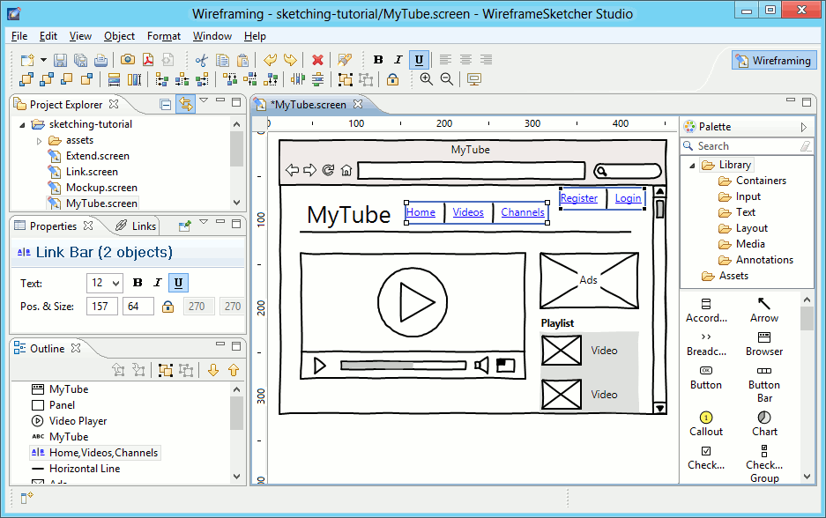
LES LOGICIELS
-Balsamiq (Facile à prendre en main)
-Cacoo (En ligne, projet collaboratif)
-Axure (Plus complet mais cher)
-WireframeSketcher
Notes:
Voici donc une liste non exhaustive des différents logiciels de maquettages, ils ont généralements tous les même propriétés et utilisent souvent des formes crayonnées en noir et blanc pour rester neutre et ne pas impacter la subjectivité des utilisateurs.
Vous pouvez observez juste ici le logiciel WireFrame Sketcher, qui vous donne une idée de général de l’aspect visuel d’un logiciel de maquettage.

Slide 11
Conclusion
Le maquettage permet de :
• Réfléchir à l’organisation globale d’un projet
• Définir les fonctionnalités du projet
• Poser le tout sur un support visuel
Le maquettage en fil de fer (wireframe) est obligatoire pour élaborer rapidement et concrètement l’agencement de l’information et les fonctionnalités d’une future interface.

Slide 12
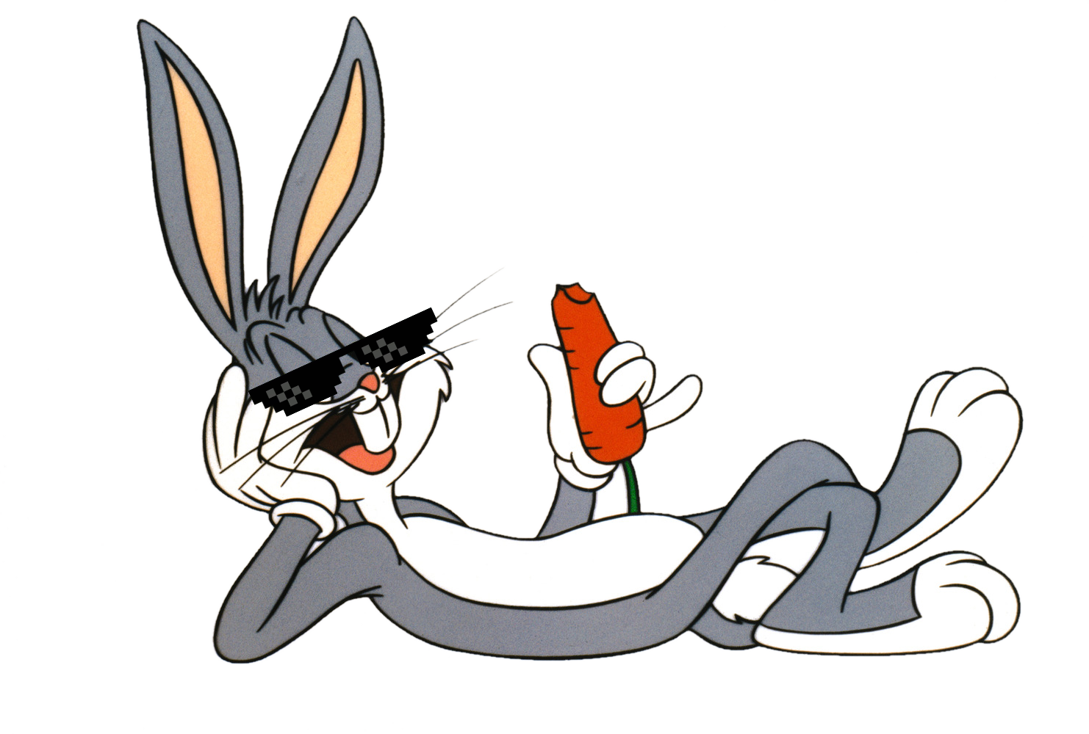
Des questions ?

